Slide 1

STANDBY databáza
Jana Vaňková

Slide 2
Čo je STANDBY databáza od Oracle?
Standby databáza je konzistentná kópia primárnej databázy
Ide o sústavnú aplikáciu zmien z primary DB na standby DB
Je vytvorená vďaka technológii Oracle Data Guard
Ku jednej primary databáze je možné pripojiť až 30 standby databáz
Rozoznávame 3 druhy:
  Fyzická standby – na standby sa aplikujú všetky zmeny blok po bloku a dá sa použiť ako disaster recovery solution
  Logická standby – na standby sa aplikujú všetky logické zmeny vo forme SQL príkazov avšak fyzická štruktúra sa môže líšiť oproti fyzickej standby
  Snapshot standby – je to forma fyzickej standby pri ktorej sa neaplikujú zmeny ihneď ale databáza sa necháva v istom stave (snapshot-e) a v prípade potreby sa môžu doaplikovať
  https://docs.oracle.com/en/database/oracle/oracle-database/19/sbydb/getting-started-with-oracle-data-guard.html#GUID-4CAD29A7-28FD-40B4-A223-F69A302B1E00

Slide 3
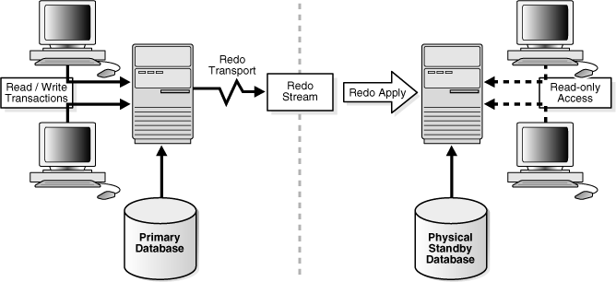
Ako to funguje?
Základnou logikou standby databáz je aplikovanie zmien nachádzajúcich sa v redo logoch - recovery
Pri fyzickej standby sa aplikujú všetky zmeny v redo logoch na standby, pri logickej sa aplikujú iba SQL príkazy z redo logov
Na prenos týchto zmien sa používajú archívne redo logy

Slide 4
ReŽimy ochrany dát
Maximum Availability
  Zabezpečuje nulovú stratu dát
  Tranzakcie sa commitnú až po zapísaní zmien do pamäte alebo do standby redo logov
  Ak Primary nevie poslať zmeny na aspoň jednu standby, správa sa ako pri Maximum Performance, aby zabezpečila plnú dostupnosť primary DB
Maximum Performance
  Default option, najvyšší výkon s mierne nižšou ochranou dát
  Tranzakcie sa commitnú až po zapísaní zmien do online redo logov
  Následne sa zmeny aplikujú na standby v asynchrónnom modeli bez ovplyvnenia primary DB
Maximum Protection
  Zabezpečuje to, že nepríde ku žiadnej strate dát medzi primary a standby
  Tranzakcie sa commitnú až po zapísaní zmien do online redo logov a na aspoň jednu standby DB
  V prípade nesplnenia tejto požiadavky sa primary DB vypne
  https://docs.oracle.com/en/database/oracle/oracle-database/19/sbydb/introduction-to-oracle-data-guard-concepts.html#GUID-65DA4E2E-3666-4972-895C-EA45D043B127

Slide 5
Fyzická standby
Je najbezpečnejším riešením pre potreby Disaster Recovery (DR) keďže sa jedná o fyzickú kópiu primárnej databázy (1:1)
Potrebné nastavenia a prerekvizity:
  Oracle Enterprise Edition
  Rovnaká verzia Oracle Home (SW)
  Rovnaká hodnota pre parameter compatible
  Zapnutý archívny mód (ARCHIVELOG)
  Funkčné sieťové prepojenie medzi primary a standby (Listener)
  Odporúčané mať 1:1 FS štruktúru a veľkosť storage-u
https://docs.oracle.com/en/database/oracle/oracle-database/19/sbydb/getting-started-with-oracle-data-guard.html#GUID-62F35117-0A9C-47E9-82B6-7E3B214B28B7

Slide 6
Fyzická standby - vytvorenie
Základný postup je nasledovný:
  Príprava prostredia na standby a nastavenia na primary DB
  Prekopírovanie potrebných súborov na standby server – spfile, password file, backup súbory
  Úprava súborov aby reflektovali prostredie na danom systéme – cesty na FS
  Vytvorenie databázy – napr. restore z backup súborov, restore z aktívnej databázy cez RMAN
  Zmeny nastavení na primary aj standby na umožnenie prenosu a aplikovania archívnych logov
  Spustenie prenášania a aplikovania archívnych logov z primary na standby
  https://docs.oracle.com/en/database/oracle/oracle-database/19/sbydb/creating-oracle-data-guard-physical-standby.html#GUID-B511FB6E-E3E7-436D-94B5-071C37550170

Slide 7
Výmena rolí
V prípade DR situácie rozoznávame 2 základné spôsoby výmeny rolí:
  Switchover
    jedná sa o štandardnú výmenu rolí medzi primary a standby DB
    po switchoveri je funkčná recovery medzi novou primary a novou standby
    standby a primary sú 1:1 v čase switchoveru, takže nedochádza ku strate dát
  Failover
    pri failover je predpoklad nedostupnej primárnej DB
    po vykonaní failoveru sa pôvodná primary DB nedá použiť ako standby, je potrebné ju nanovo nastaviť
    využíva sa ako posledná možnosť, keďže vzniká riziko straty dát vzhľadom na možnú nedostupnosť pred riadnym presunutím a aplikovaním zmien na standby – standby môže byť “pozadu“
    https://docs.oracle.com/en/database/oracle/oracle-database/19/sbydb/managing-oracle-data-guard-role-transitions.html#GUID-857F6F45-DC1C-4345-BD39-F3BE7D79F1CD

